Slide 1

KG-KAIROS 로봇 센서
2023. 10. .

Slide 2
Part 1: 로봇 센서의 개요

Slide 3
로봇 센서란 무엇인가?
로봇센서의 정의 로봇
센서는 로봇이 주변 환경을 인식하고 이해하는 데 사용되는 장치
로봇센서는 물리적 자극을 전기 신호로 변환하여 로봇의 컴퓨터 시스템으로 전달
로봇은 이 신호를 사용하여 자신의 위치, 방향, 속도, 주변 물체의 존재 및 특성 등을 파악
로봇 센서의 두가지 유형
내부 센서: 로봇의 내부 상태를 측정하는 센서
위치 센서: 로봇의 위치를 측정
속도 센서: 로봇의 속도를 측정
가속도 센서: 로봇의 가속도를 측정 등
외부 센서: 로봇의 외부 환경을 측정하는 센서
근접 센서: 주변 물체의 존재를 감지
거리 센서: 주변 물체의 거리를 측정
비전 센서는 주변 물체의 이미지를 캡처 등

Slide 4
로봇 센서의 종류
로봇 센서는 측정하는 물리적 자극에 따라 다양한 종류로 분류할 수 있음
근접 및 거리 센서:
주변 물체의 존재 또는 거리를 측정하는 센서
초음파 센서, 적외선 센서, 레이저 스캐너, ToF 센서 등
힘 및 토크 센서:
로봇에 가해지는 힘과 토크를 측정하는 센서
촉각 센서, 스트레인 게이지, 힘 변환기, 토크 센서 등
비전 센서:
주변 환경의 이미지를 캡처하는 센서
카메라, 깊이 센서, 3D 스캐너 등.
기타 센서:
자이로스코프,
가속도계, IMU, GPS 수신기, 나침반 등

Slide 5
로봇 센서의 응용
로봇 센서는 다양한 로봇 응용 분야에서 사용됨.
내비게이션: 로봇의 위치와 방향을 추적하는 데 사용
장애물 회피: 로봇이 주변 장애물을 피하는 데 사용
물체 인식: 로봇이 주변 물체를 식별하는 데 사용
조작: 로봇이 물체를 잡고 조작하는 데 사용
상호 작용: 로봇이 사람과 상호 작용하는 데 사용
환경 모니터링: 주변 환경을 감지하는 데 사용

Slide 6
Part 2: 로봇 센서 알아보기

Slide 7
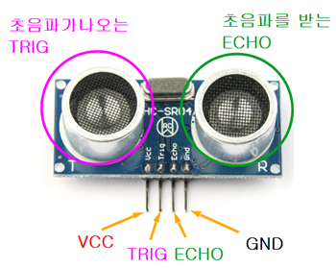
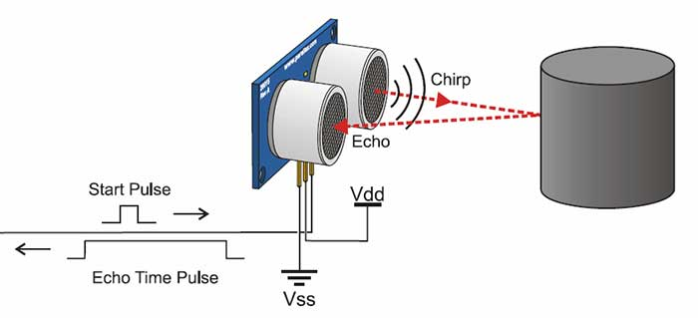
초음파센서
주변 물체의 존재 또는 거리를 측정하는 센서
초음파 센서, 적외선 센서, 레이저 스캐너, TOF 센서
초음파 센서: 초음파를 발사하고, 반사된 초음파의 시간 간격을 측정하여 물체까지의 거리를 계산하는 방식
왼쪽에 동그란 부분(TRIG)에서 초음파가 발생되고 , 오른쪽 부분(ECHO)에서 반사되어 돌아오는 초음파를 받음
핀맵은 좌측부터 VCC,TRIG,ECHO,GND 입니다.
측정범위 : 2cm ~ 4meter
측정각도 : 15도
사용전압 : 5V
사용전류 : 15mA

Slide 8
초음파센서 거리측정해 보기: 실습 및 응용
https://github.com/JD-edu/KG-KAIROS_robot/tree/main/Robot_sensor/arduino/ultrasonic_sensor
초음파센서의 성능이 거리에 따라 어떻게 변하는지 조사해 보기
초음파센서는 기본적으로 TOF센서임. 반사되는 매질에 따라서 성능이 어떻게 변하는지 조사해 보기 (TOF센서 학습 후 응용해 보기)

Slide 9
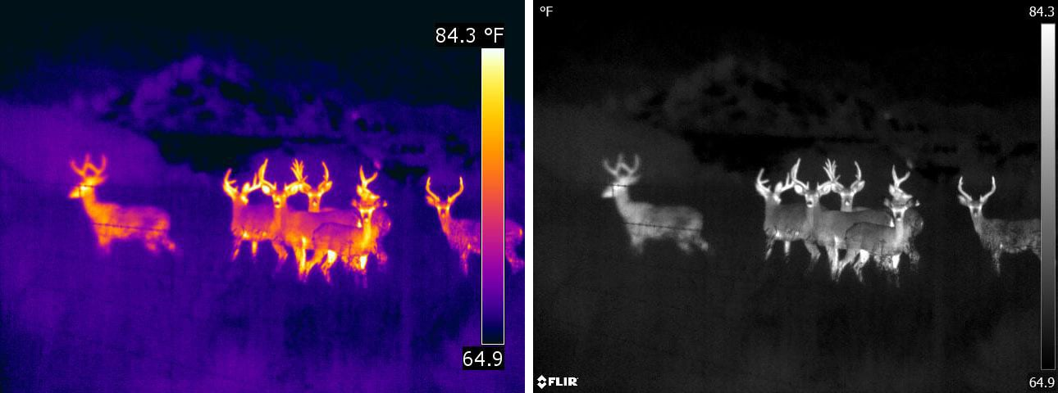
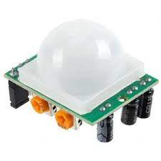
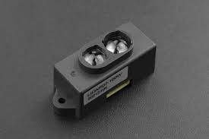
적외선 센서
적외선 센서(IR Sensor)는 적외선을 이용하여 주변의 특정 특성을 감지하는 데 사용되는 센서
적외선은 가시광선보다 파장이 길고, 우리 눈에는 보이지 않지만, 물체의 온도를 측정하거나, 움직임을 감지하는 데 사용할 수 있음
적외선 센서는 크게 발광형과 수광형으로 나눌 수 있음
발광형 적외선 센서는 적외선을 방출하여 물체에 반사된 적외선을 수광하여 감지
수광형 적외선 센서는 주변의 물체가 방출하는 적외선을 직접 수광하여 감지
용도
온도 측정: 적외선 센서는 물체가 발산하는열을 측정가능. 이를 통해 온도 조절기, 화재 감지기, 의료 기기 등에 사용됨
움직임 감지: 적외선 센서는 물체의 움직임을 감지하는 데 사용할 수 있음. 이를 통해 홈 오토메이션, 보안 시스템, 자동차 안전 기능 등에 사용
거리 측정: 적외선 센서는 물체와의 거리를 측정하는 데 사용할 수 있음 이를 통해 자동 조명, 거리 측정기 등에 사용
열화상카메라 (수광형 적외선센서)
PIR센서:동작감지
거리센서: 거리측정

Slide 10
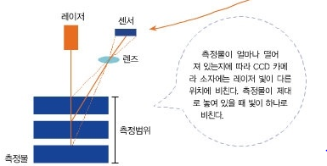
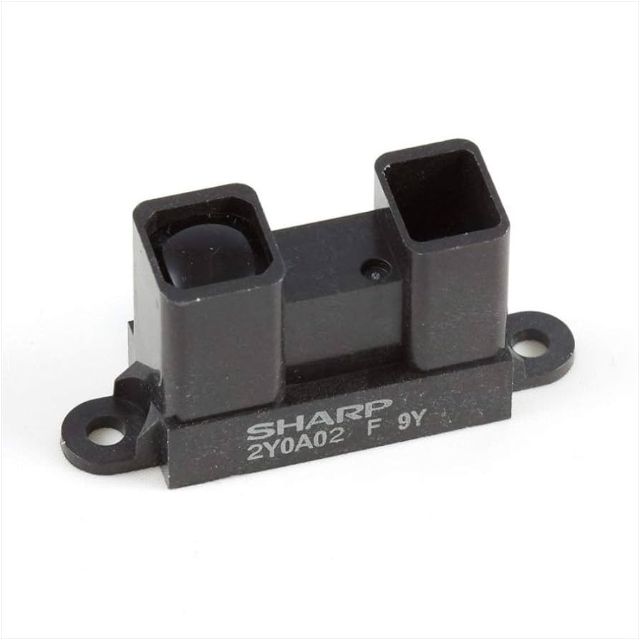
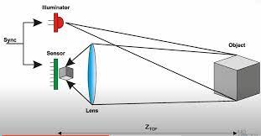
적외선 센서
적외선 센서 거리측정에는 다음 두가지 방법이 있음
광삼각법
적외선 센서가 물체에 발사한 광선이 물체에서 반사되어 센서로 돌아오는 각도를 측정함으로써 거리를 계산할 수 있음
이때, 삼각형의 한 변은 센서와 물체 사이의 거리, 다른 한 변은 물체의 높이(또는 너비), 마지막으로 빛이 반사된 각도를 나타내는 삼각형을 형성
간단한 삼각법 공식인 탄젠트(tangent) 함수를 사용하여 거리를 계산할 수 있음
3D 스캐너 등에 사용
TOF(Time-Of-Flight)법
TOF(Time-of-Flight) 방식은 적외선 센서를 사용하여 물체와 센서 사이의 거리를 측정하는 기술
이 방식은 센서가 적외선 레이저 또는 LED로 광선을 발사하고,
그 광선이 물체에 닿은 후 센서로 돌아오는 데 걸린 시간을 측정하여 거리를 계산
로봇 거리센서 등에 사용
광삼각법 적용 적외선 거리센서
TOF방식 거리센서

Slide 11
적외선센서 – 광삼각법 vs TOF 방식
특성 | 광삼각법 | TOF (Time-of-Flight)
정확성 | 높음 | 높음 (일반적으로 짧은 거리에서 더 높음)
응답 시간 | 느림 | 매우 빠름
구조 | 복잡한 구조 | 간단한 구조
거리 제한 | 상대적으로 제한될 수 있음 | 짧은 거리에서 정확성 유지, 장거리에 제한됨
환경 영향 | 빛의 환경에 영향을 받을 수 있음 | 주변 광원이나 표면 특성에 영향을 받을 수 있음
용도 | 정밀한 거리 측정이 필요한 경우 | 실시간 응용 분야, 빠른 응답이 필요한 경우

Slide 12
적외선 센서 vs 초음파센서
특징 | 초음파 센서 | 적외선 센서
측정 방식 | 음파 | 적외선
측정 범위 | 2cm ~ 100m | 1cm ~ 10m
정확도 | 1cm ~ 5cm | 1cm ~ 2cm
전력 소모 | 적음 | 많음
유지 관리 | 필요 없음 | 필요 있음
장점 | 먼 거리에서도 측정 가능, 정확도가 높음 | 어두운 곳에서도 측정 가능, 전력 소모가 적음
단점 | 물체의 색상에 영향을 받음, 매질에 영향을 받음 | 반사율이 높은 물체에 영향을 받음

Slide 13
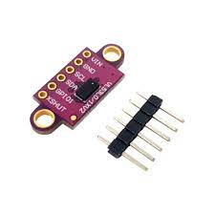
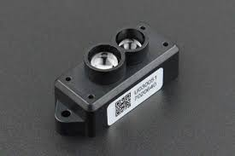
레이저 TOF센서
레이저를 발사하고, 그 빛이 반사되어 돌아오는 시간을 측정하여 거리를 계산하는 센서
TOF는 Time of Flight의 약자로, "비행 시간"을 의미
레이저 TOF 센서의 구조
레이저 발사기: 레이저를 발사하는 장치
수신기: 반사된 빛을 수신하는 장치
시간 측정 장치: 반사된 빛이 돌아오는 시간을 측정하는 장치
레이저 TOF 센서의 작동 원리
레이저 발사기는 레이저를 발사
레이저는 물체에 반사
반사된 빛은 수신기에 도달
시간 측정 장치는 반사된 빛이 돌아오는 시간을 측정
측정된 시간을 빛의 속도로 나누면 거리를 계산할 수 있음
레이저 TOF 센서의 장점
정밀도가 높음: 레이저의 속도는 매우 일정하기 때문에, 레이저 TOF 센서는 높은 정밀도를 제공
거리 범위가 넓음: 레이저의 파장을 조절하여 거리 범위를 조절할 수 있음
소형화 및 저전력화가 가능함: 레이저 TOF 센서는 소형화 및 저전력화가 가능

Slide 14
레이저 TOF vs 적외선 TOF
특성 | 레이저 TOF 거리센서 | 적외선 TOF 거리센서
원리 | 레이저를 발사하고, 그 빛이 반사되어 돌아오는 시간을 측정하여 거리를 계산 | 적외선을 발사하고, 그 빛이 반사되어 돌아오는 시간을 측정하여 거리를 계산
장점 | 정밀도가 높음, 거리 범위가 넓음, 소형화 및 저전력화가 가능함 | 안전함, 저렴함, 실내에서도 사용 가능함
단점 | 빛이 반사되지 않는 물체를 측정할 수 없음, 환경 조건에 민감함 | 정밀도가 낮음, 거리 범위가 좁음
사용 분야 | 3D 스캐너, 자율주행 자동차, VR/AR, 산업용 검사 | 로봇, 헬스케어, 홈 IoT

Slide 15
레이저 TOF 센서 실습 및 응용
https://github.com/JD-edu/KG-KAIROS_robot/tree/main/Robot_sensor/arduino/tof_distance_sensor
레이저 TOF 거리센서와 초음파센서를 정확도, 사용거리, 반사매질을 바꿔가면서 각각의 장단점을 파악해 보기

Slide 16
촉각/힘/토크센서
로봇에 가해지는 힘과 토크를 측정하는 센서
촉각 센서
스트레인 게이지
힘 변환기
토크 센서

Slide 17
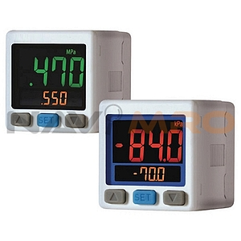
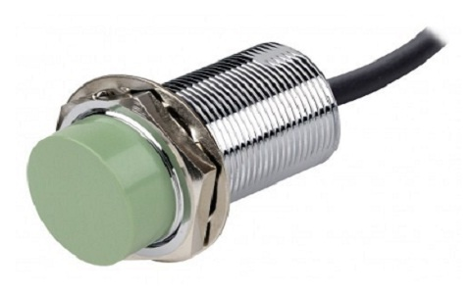
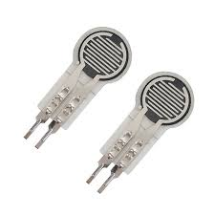
촉각센서
압력 센서 (Pressure Sensor):
물체의 압력을 감지하고 이를 전기 신호로 변환
압력이 가해지면 센서의 내부 저항이 변화하며
이를 측정함으로써 압력을 감지
용량 센서 (Capacitive Sensor):
물체가 센서 주변의 전기적 용량을 변화시키는 것을 감지
주로 터치 패드나 터치 스크린과 같이 터치 감지 장치로 사용
저항 센서 (Resistive Sensor):
물체의 접촉으로 인해 센서의 저항이 변화하며 이를 감지
두 개의 접촉 부위 사이의 저항값이 변화함으로써 접촉을 감지

Slide 18
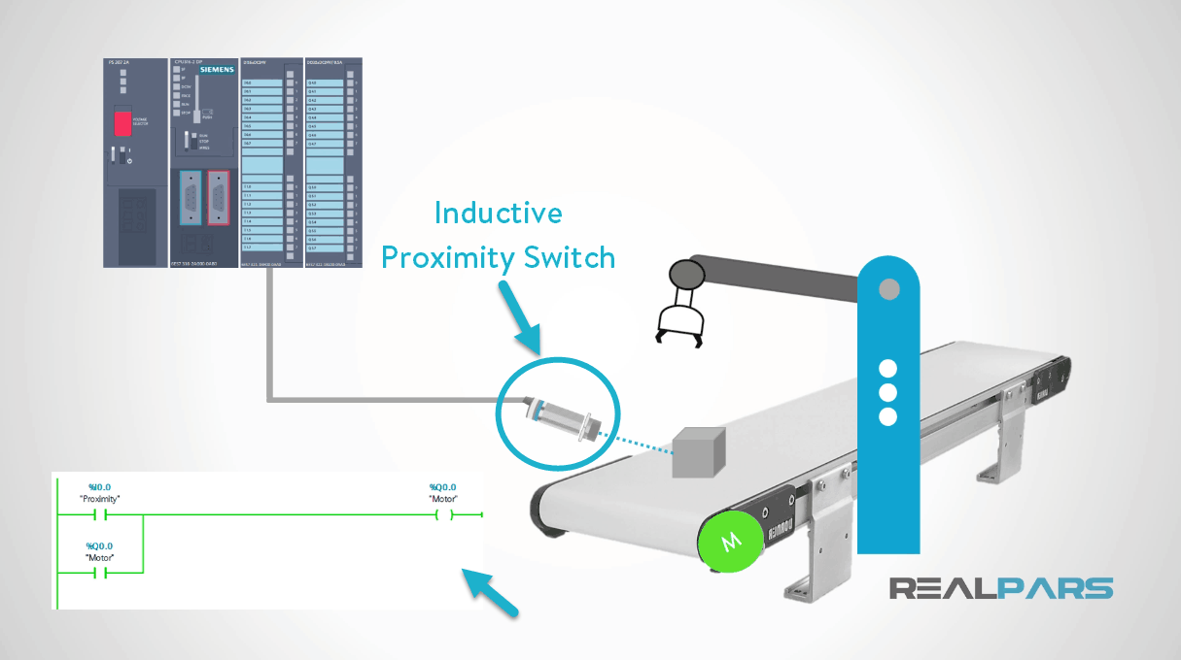
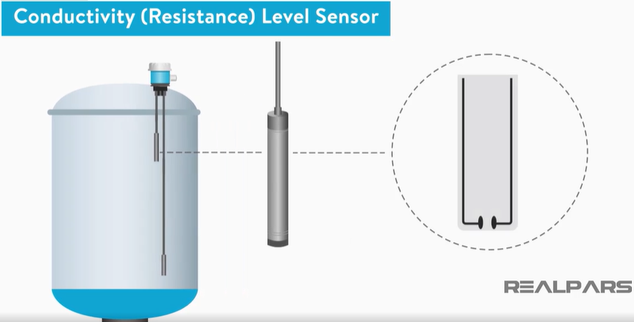
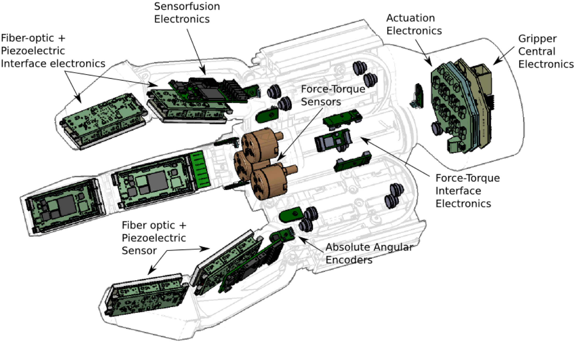
촉각센서
컨덕티브 센서 (Conductive Sensor):
물체의 전기적 도전성을 감지
물체가 센서와 접촉하면 전기 신호가 생성되어 감지
로봇 그리퍼나 실린더가 전도성 물체를 감지할 때 사용함
역시 로보 그리퍼의 전도성 물체 터치나 접촉을 센싱
로봇을 이용한 액체 레벨 센싱
인공 로봇 스킨
파이버 옵틱 센서 (Fiber Optic Sensor):
섬유 광섬유를 사용하여 물체와의 접촉이나 근접을 감지
빛의 전달 특성을 이용하여 동작
Notes:
https://realpars.com/discrete-sensors-part-2

Slide 19
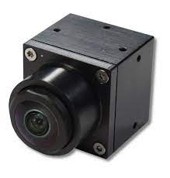
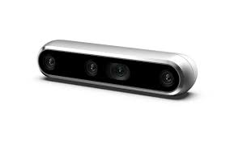
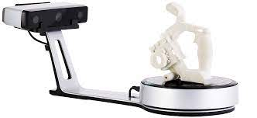
비전 센서
비전 센서는 주변 환경의 이미지를 캡처하는 센서입니다.
카메라,
스테레오 카메라
3D 스캐너 등이 있음 .

Slide 20
카메라를 센서로 활용
카메라 센서가 할 수 있는 일
물체 인식: 카메라는 물체의 형태, 색상, 위치 등을 인식할 수 있음. 이를 통해 자율주행 자동차, 안면 인식, 물체 분류 등의 작업에 사용됨
거리 측정: 카메라는 물체와의 거리를 측정할 수 있음. 이를 통해 로봇의 충돌 감지, 자율주행 자동차의 주행 경로 인식 등의 작업에 사용됨
움직임 감지: 카메라는 물체의 움직임을 감지. 이를 통해 얼굴 인식, 동작 인식, 보안 감시 등의 작업에 사용
환경 감지: 카메라는 주변 환경을 감지. 이를 통해 야간 주행, 날씨 예측, 재난 감시 등의 작업에 사용
카메라를 센서로 활용하는 대표적인 예
자율주행 자동차: 자율주행 자동차는 카메라를 사용하여 주변 환경을 인식하고 차량을 제어. 카메라는 차량 앞의 물체를 인식하여 충돌을 방지하고, 주행 경로를 인식하여 안전하게 주행하도록 함.
안면 인식: 안면 인식 시스템은 카메라를 사용하여 사람의 얼굴을 인식. 이를 통해 보안, 출입 관리, 결제 등의 작업에 사용. CNN 방식의 인공지능이 사용됨
물체 분류: 물체 분류 시스템은 카메라를 사용하여 물체의 종류를 분류. 이를 통해 재고 관리, 품질 검사, 쇼핑 등의 작업에 사용
로봇: 로봇은 카메라를 사용하여 주변 환경을 인식하고 작업을 수행. 카메라는 로봇의 충돌 감지, 물체 인식, 주행 경로 인식 등에 사용

Slide 21
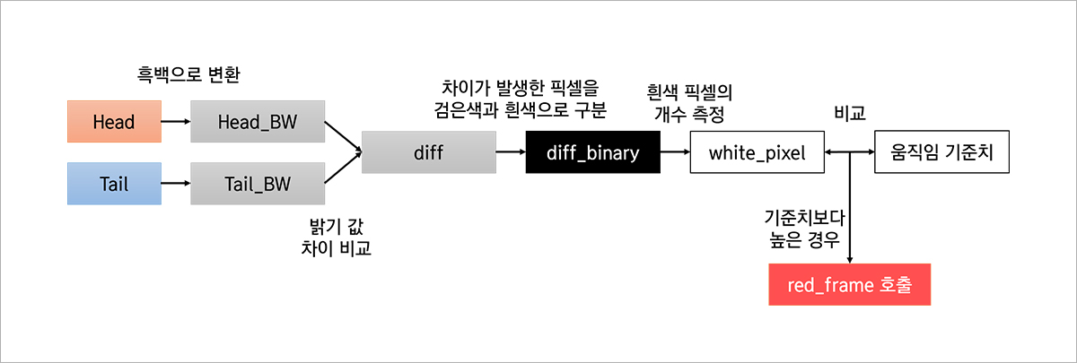
카메라 센서 – OpenCV 기반 동작감지
OpenCV의 absdiff() 함수를 사용하여 모션을 감지하는 방법
두 개의 이미지를 읽어옴
두 개의 이미지의 차이를 계산
차이의 절대값을 계산
임계값을 설정
절대값이 임계값 이상인 영역을 검출

Slide 22
OpenCV 기반 동작감지 실습 및 응용
https://github.com/JD-edu/KG-KAIROS_robot/blob/main/Robot_sensor/python/cv_motion_detection.py
노트북을 CCTV 처럼 활용해서, 모션이 감지되면 아두이노를 이용해서 버저를 울리는 초미니 프로젝트를 수행해 보기

Slide 23
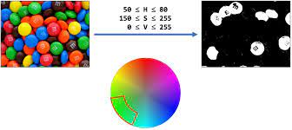
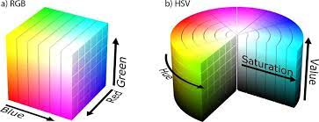
카메라 센서 – OpenCV 색상인식
RGB (Red, Green, Blue):
Red, Green, Blue 세 가지 색상 채널을 사용하여 색상을 표현
각 색상 채널은 0에서 255까지의 정수값을 가질 수 있음
예를 들어, (255, 0, 0)은 빨간색, (0, 255, 0)은 초록색, (0, 0, 255)은 파란색
RGB 공간은 디스플레이와 같은 디지털 장치에서 주로 사용됨
HSV (Hue, Saturation, Value):
Hue (색조): 색상을 나타내며, 0에서 179까지의 범위를 가짐 (OpenCV에서는 0-179까지의 범위를 사용)
Saturation (채도): 색상의 순수도를 나타내며, 0에서 255까지의 범위를 가짐. 0은 회색, 255는 순수한 색상을 의미
Value (명도): 색상의 밝기를 나타내며, 0에서 255까지의 범위를 가짐. 0은 검은색, 255는 밝은 색상을 의미
예를 들어, (0, 255, 255)는 빨간색을 나타내고, (60, 255, 255)는 노란색을
HSV 공간은 이미지 처리에서 주로 사용되며, 특정한 색상 범위를 선택하거나 이미지에서 색상을 검출하는 데 사용
HSV 공간은 주로 색상에 대한 정보를 추출하고 조작하는 데 사용됨
예를 들어, 어떤 색상 범위 내의 픽셀을 추출하거나, 이미지 내에서 특정 색상을 변경하거나 강조하는 데 유용
RGB 공간은 디스플레이나 이미지 생성에서 주로 사용되며, 디지털 이미지를 나타내는 데 사용됨

Slide 24
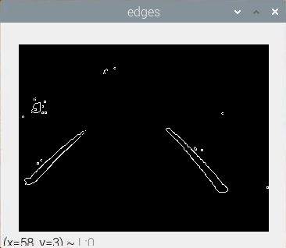
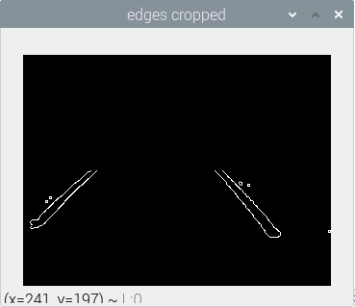
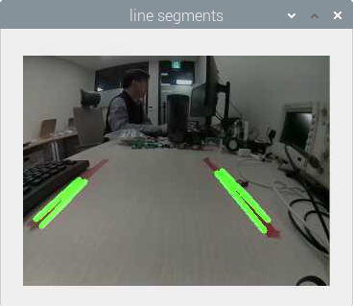
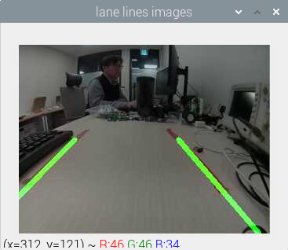
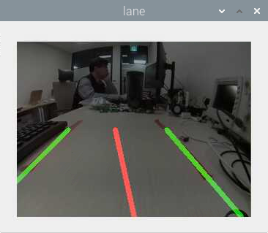
카메라 센서 – OpenCV 차선인식
색상기반 차선 검출 (cv2.inRange())
이미지 상부 크롭(Region of Interest)
Canny 에지 디텍션
허프라인 이용 직선성분 검출
양쪽 차선 평균 구하기
두 차선의 평균으로 스티어링 각도구하기

Slide 25
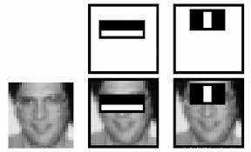
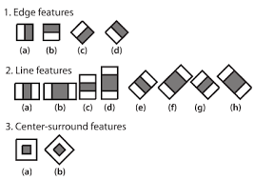
카메라 센서 – OpenCV Object Detection
Haar Cascade
물체 감지를 위한 Haar Cascade는 객체 인식을 위한 기술 중 하나
특정 물체나 얼굴과 같은 객체를 감지하고 인식하는 데 사용
Haar Cascade는 기본적으로 머신러닝 기술을 기반,
객체의 특징을 파악하여 학습하고 이를 사용하여 물체를 인식
진행 순서
Positive Samples 수집: 먼저, 특정 물체(예: 얼굴)에 대한 이미지 샘플을 수집. 이것들을 긍정적인 샘플이라고 함. 이 샘플들은 특정 물체의 다양한 위치, 크기, 각도 등을 포함해야 함
Negative Samples 수집: 물체가 아닌 이미지 샘플을 수집. 이것들은 부정적인 샘플이라고 하며, 일반적인 배경이나 다른 물체들의 이미지를 포함할 수 있음
Haar Feature 선택: Haar Cascade는 이미지의 다양한 위치에서 특징을 추출하여 이를 사용하여 물체를 식별. 이러한 특징은 주로 직사각형 형태로 이루어져 있음
특징 값 계산: Positive Samples에서 얻은 특징 값과 Negative Samples에서 얻은 특징 값의 차이를 계산. 이를 통해 머신러닝 알고리즘을 사용하여 가중치를 학습
Cascade 구성: 여러 개의 분류기(카스케이드)를 조합하여 사용. 각 카스케이드는 이전 카스케이드보다 더 복잡한 패턴을 감지.
객체 검출: 이미지에 대해 학습된 Haar Cascade 분류기를 적용하여 물체를 감지. 이 분류기는 이미지를 슬라이딩 윈도우 기법으로 훑으면서 객체를 탐색

Slide 26
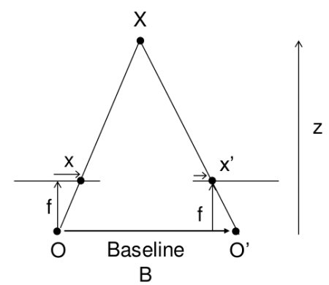

Stereo Camera – 거리인식
두 대의 카메라를 사용하여 물체의 거리를 측정하는 방법
두 대의 카메라는 서로 일정한 거리를 두고 배치하여, 한 물체에 대한 두 대의 카메라에서 찍은 영상을 비교하여 물체의 거리를 계산
스테레오 카메라 거리 인식 방법
시차(Disparity) 기반 방법:
두 대의 카메라에서 찍은 영상에서 동일한 물체의 위치가 서로 다른 위치에 나타나는 것을 이용하여 물체의 거리를 계산하는 방법
두 대의 카메라 사이의 거리가 클수록, 동일한 물체의 위치 차이가 커지므로, 물체의 거리를 보다 정확하게 측정
구조(Structure)기반 방법:
구조 기반 방법은 두 대의 카메라에서 찍은 영상에서 동일한 물체의 모양을 비교하여 물체의 거리를 계산하는 방법
두 대의 카메라에서 찍은 영상에서 동일한 물체의 모양이 서로 다른 정도로 왜곡되는 것을 이용하여 물체의 거리를 계산
시차 기반 방법

Slide 27
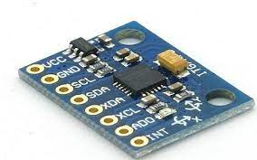
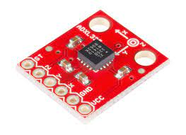
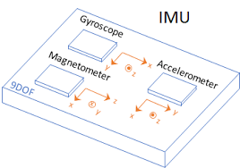
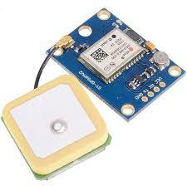
기타 센서
자이로센서
가속도센서
지자기센서
IMU
GPS 수신기
라이다 센서

Slide 28
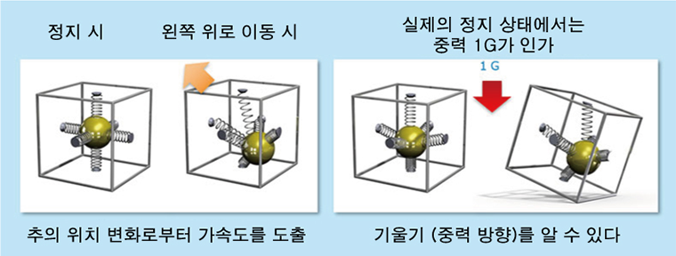
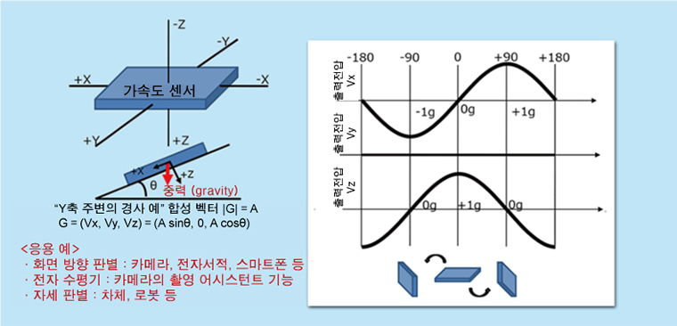
가속도 센서
물체의 가속도를 측정하는 센서, 여기서는 주로 MEMS 방식의 가속도센서를 소개함
가속도는 물체의 속도의 변화율을 나타내는 물리량으로, 단위는 중력단위를 사용하여 1G, 2G 로 측정(m/s2fmf 사용하기도 함)
가속도 센서의 측정
물체가 움직일때 발생하는 가속도를 이용 물체의 움직임, 충격 등을 측정
중력 가속도를 이용해서 물체의 기울기, 위/아래 등을 측정
가속도 센서는 적용 분야
스마트폰: 스마트폰의 움직임을 추적하여 화면을 전환, 화면끄기, 화면켜기
웨어러블 기기: 웨어러블 기기의 착용자의 움직임을 추적하여 운동량을 측정하거나, 건강 상태를 모니터링
자동차: 자동차의 충돌이나 진동을 감지하여 안전을 확보
산업: 산업용 장비의 작동 상태를 모니터링하거나, 공정 제어에 사용 .
가속도 센서 디바이스 특징
일반적으로 가속도 센서는 3축으로 구성되어 있음(X, Y, Z). 각 축의 가속도를 측정할 수 있음
실습에 사용되는 가속도센서는 MEMS 센서인 MPU9250 센서임
https://techweb.rohm.co.kr/product/sensor/sensor-device/sensor-device-basic/4892/
Notes:
가속도 센서는 로봇의 가속도를 측정하는 센서입니다. 가속도 센서는 다음과 같은 특징을 가지고 있습니다.
로봇의 가속도를 측정합니다.
로봇의 이동, 회전, 충격 등을 감지합니다.
로봇의 제어 시스템에 정보를 제공하여 로봇의 동작을 제어합니다.
가속도 센서는 다양한 종류로 구분됩니다. 대표적인 가속도 센서는 다음과 같습니다.
MEMS 가속도 센서: 마이크로 일렉트로닉스 메카트로닉스 시스템 (MEMS) 기술을 사용하여 제조된 가속도 센서입니다.
압전 가속도 센서: 압전 효과를 사용하여 가속도를 측정하는 가속도 센서입니다.
자기저항 가속도 센서: 자기저항 효과를 사용하여 가속도를 측정하는 가속도 센서입니다.
가속도 센서의 선택은 로봇의 응용 분야와 요구 사항에 따라 결정됩니다. 예를 들어, 고감도로 가속도를 측정해야 하는 응용 분야에서는 MEMS 가속도 센서를 선택하는 것이 좋습니다.
가속도 센서의 주요 성능 지표는 다음과 같습니다.
정확도: 측정값의 정확도를 나타냅니다.
범위: 측정 가능한 값의 범위를 나타냅니다.
감도: 측정할 수 있는 작은 변화의 크기를 나타냅니다.
전력 소비: 센서가 소비하는 전력량을 나타냅니다.
가격: 가속도 센서의 가격을 나타냅니다.
가속도 센서는 로봇의 자율성, 안정성, 정확성을 향상시키는 데 필수적인 센서입니다. 다양한 로봇 응용 분야에서 사용되는 가속도 센서의 원리와 특성을 이해하는 것은 로봇 공학을 이해하는 데 중요한 부분입니다.
가속도 센서의 작동 원리는 다음과 같습니다.
가속도 센서는 로봇의 가속도에 의해 변형됩니다.
변형된 가속도 센서는 전기 신호를 생성합니다.
전기 신호는 로봇의 제어 시스템으로 전송됩니다.
가속도 센서의 장점과 단점은 다음과 같습니다.
장점
소형, 경량, 저전력으로 구현할 수 있습니다.
로봇의 가속도를 빠르게 측정할 수 있습니다.
비접촉 방식으로 측정하기 때문에 외부 환경의 영향을 받지 않습니다.
단점
정확한 가속도를 측정하기 위해서는 외부 환경 보정이 필요합니다.
가속도 센서는 로봇의 응용 분야가 다양해짐에 따라 더욱 중요해지고 있습니다. 앞으로도 가속도 센서의 기술은 더욱 발전하여 로봇이 더욱 정교하고 안전하게 작동할 수 있도록 도울 것으로 기대됩니다.
가속도 센서를 사용하는 로봇 응용 분야는 다음과 같습니다.
자율 주행: 로봇이 주변 차량, 보행자, 장애물 등을 감지하여 충돌을 방지하기 위해 사용됩니다.
물류: 로봇이 물류 창고에서 물품을 분류, 포장, 배송하는 작업을 수행하기 위해 사용됩니다.
제조: 로봇이 공장에서 제품을 조립, 검사, 포장하는 작업을 수행하기 위해 사용됩니다.
의료: 로봇이 수술, 검사, 치료 등의 의료 작업을 수행하기 위해 사용됩니다.
서비스: 로봇이 고객을 응대, 안내, 배달 등의 서비스 작업을 수행하기 위해 사용됩니다.

Slide 29
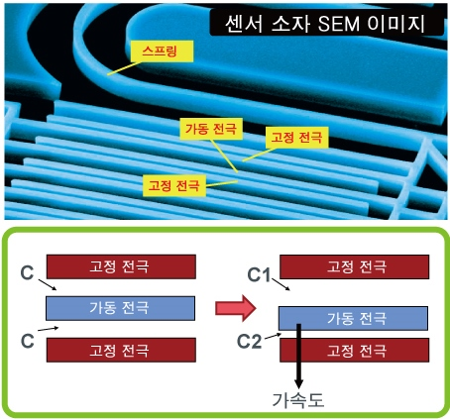
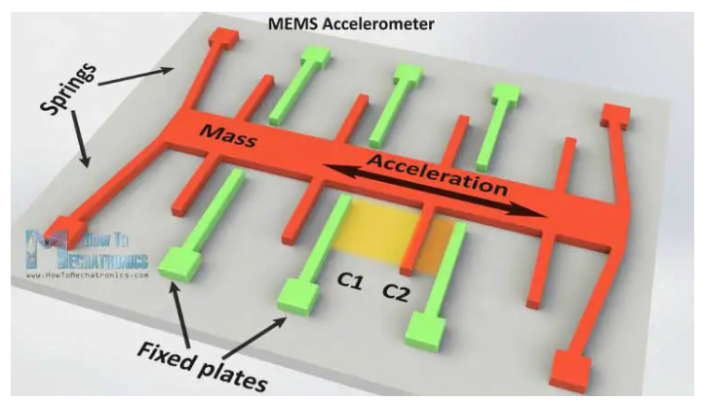
MEMS 가속도센서의 원리
MEMS 가속도센서
MEMS 방식의 가속도 센서는 반도체 공장에서 제작되며
아주 작은 추(mass)가 실리콘 스프링에 달려있어서, 이동, 충격, 기울임 등에 반응을 하게됨
가속도의 힘
가속도가 발생하면 센서의 추가 힘을 받아 이동하거나 변형됨
이 때, 센서의 추가 가속도에 의해 움직이는 정도는 가속도의 크기에 비례
용량 변화:
추의 움직임에 따라 센서 내부의 캐패시터(전도체 간에 전하를 저장하는 장치)의 용량이 변화
부품의 이동에 따라 캐패시터 사이의 거리가 변하면 전하 저장 용량이 변화하게 됨
전기적 신호 변환:
용량의 변화는 전기적 신호로 변환되어 출력
이 신호는 가속도의 크기와 방향에 대한 정보를 제공
센서 출력:
변환된 전기적 신호는 센서에서 읽을 수 있는 전압이나 디지털 데이터 형태로 출력
외부 장치나 시스템에서 가속도 값을 읽을 수 있게 됩니다.
https://www.rohm.co.kr/electronics-basics/sensors/sensor_what5

Slide 30
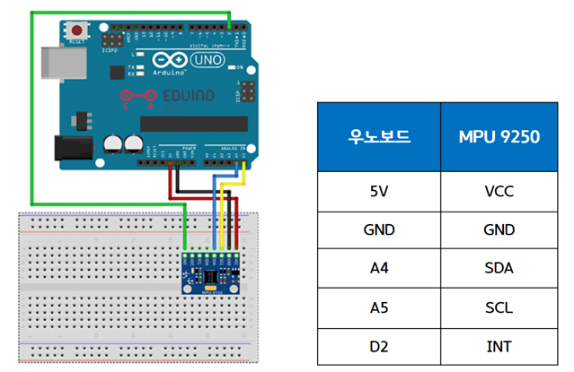
가속도센서 – 실습
https://github.com/JD-edu/KG-KAIROS_robot/tree/main/Robot_sensor/arduino/mpu9250_accel
https://m.blog.naver.com/PostView.naver?blogId=eduino&logNo=222064926024&categoryNo=17&proxyReferer=

Slide 31
가속도 센서: 응용
가속도센서 raw 데이터 출력을 잘 관찰하고, 물체를 탭(tab) 한번, 탭 두번을 인식하는 코드를 만들어 보기
가속도센서로 위/아래를 구분하는 기능을 아두이노 코드로 구현해 보기
가속도센서만 이용해서 만보계를 만들어 보기

Slide 32
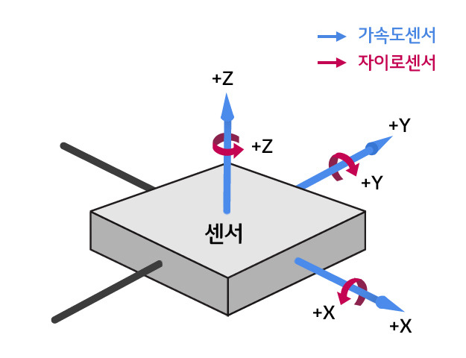
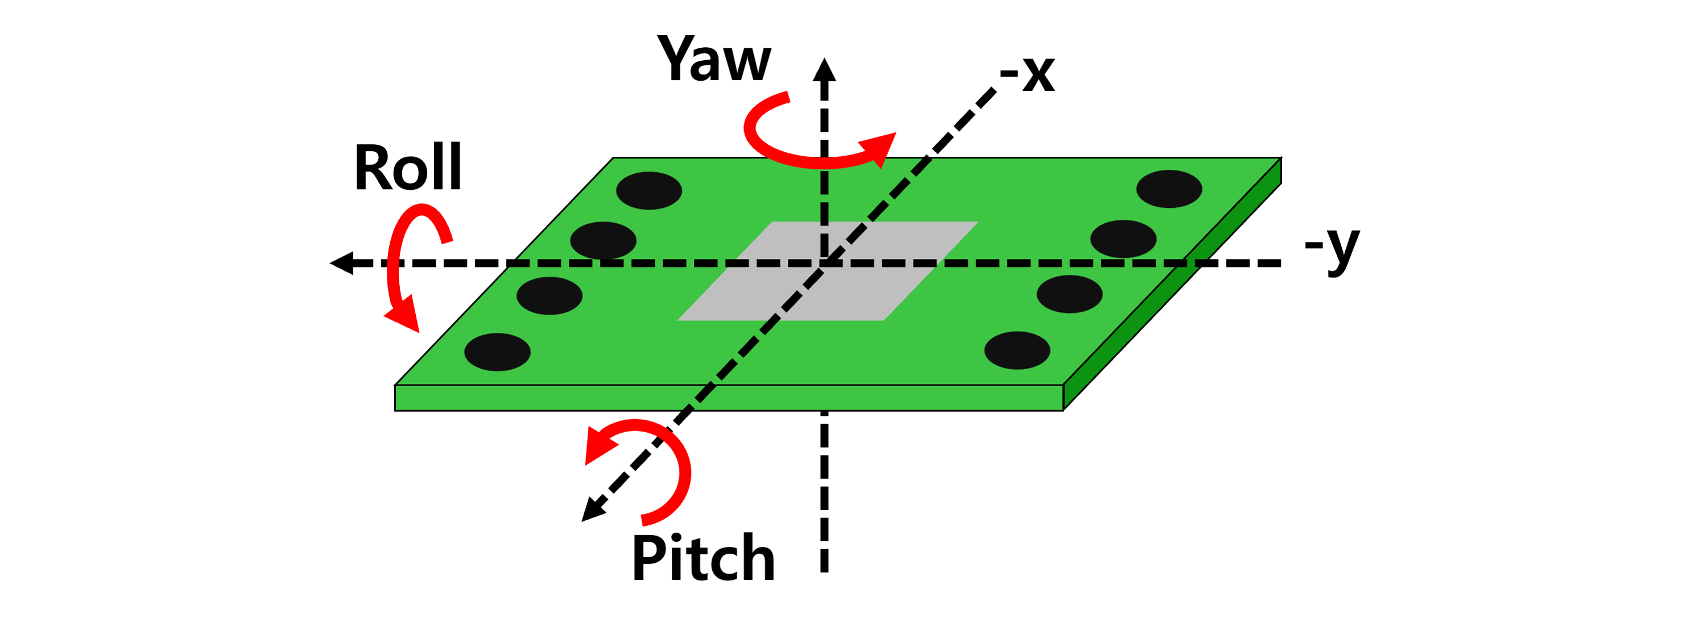
자이로센서
회전 속도나 방향의 변화를 감지하는 센서
대표적인 관성 센서로, 물체의 회전 변화량인 각속도(단위: rad/s)를 측정
주로 pitch, roll, yaw 3축을 측정함
자이로센서 사용처
기울기나 회전에 대한 정보를 제공. 자이로센서는 자동차의 안정성 제어 시스템
비행기의 항공 제어 시스템, 스마트폰 및 태블릿의 화면 회전, 게임 컨트롤러,
로봇, 드론 및 가상 현실(VR) 장치 등 다양한 응용 분야에서 사용됨
자이로센서 구현 원리:
MEMS 자이로센서:
MEMS 자이로센서는 작은 기계적 부품들을 이용하여 회전을 감지
이 부품들은 회전하거나 기울일 때 발생하는 가속도를 측정하여 회전 속도나 각도의 변화를 계산
MEMS 자이로센서는 가속도 센서와 함께 하나의 패키지에 통합되어 주로 모바일 기기나 소형 전자 제품에서 사용됩니다.
광자이로센서:
광자이로센서는 레이저 빛을 이용하여 회전 속도나 방향을 측정하는 센서
광섬유를 이용하여 레이저 빛이 회전하면서 광섬유 안에서 이동하고, 이러한 이동에 따른 변화를 감지하여 회전 정보를 얻음
광자이로센서는 정밀한 측정이 필요한 고성능 응용 분야에서 사용됨
전투기 등 고성능 시스템에 사용됨
자이로센서의 주요 기능
회전 각도 측정: 물체의 회전 속도나 방향을 감지하여 측정
기울기 감지: 물체가 기울어진 각도를 측정하여 기울기 정보를 제공
자세 추적: 물체의 자세를 추적하여 공간에서의 위치와 방향을 결정
https://www.lgcns.com/blog/it-trend/19957/
Notes:
자이로센서는 로봇의 각속도를 측정하는 센서입니다. 자이로센서는 다음과 같은 특징을 가지고 있습니다.
로봇의 각속도를 측정합니다.
로봇의 회전, 기울기 등을 감지합니다.
로봇의 제어 시스템에 정보를 제공하여 로봇의 동작을 제어합니다.
자이로센서는 다양한 종류로 구분됩니다. 대표적인 자이로센서는 다음과 같습니다.
MEMS 자이로센서: 마이크로 일렉트로닉스 메카트로닉스 시스템 (MEMS) 기술을 사용하여 제조된 자이로센서입니다.
광학 자이로센서: 광학 효과를 사용하여 각속도를 측정하는 자이로센서입니다.
압전 자이로센서: 압전 효과를 사용하여 각속도를 측정하는 자이로센서입니다.
자이로센서의 선택은 로봇의 응용 분야와 요구 사항에 따라 결정됩니다. 예를 들어, 고감도로 각속도를 측정해야 하는 응용 분야에서는 MEMS 자이로센서를 선택하는 것이 좋습니다.
자이로센서의 주요 성능 지표는 다음과 같습니다.
정확도: 측정값의 정확도를 나타냅니다.
범위: 측정 가능한 값의 범위를 나타냅니다.
감도: 측정할 수 있는 작은 변화의 크기를 나타냅니다.
전력 소비: 센서가 소비하는 전력량을 나타냅니다.
가격: 자이로센서의 가격을 나타냅니다.
자이로센서는 로봇의 자율성, 안정성, 정확성을 향상시키는 데 필수적인 센서입니다. 다양한 로봇 응용 분야에서 사용되는 자이로센서의 원리와 특성을 이해하는 것은 로봇 공학을 이해하는 데 중요한 부분입니다.
자이로센서의 작동 원리는 다음과 같습니다.
자이로센서는 로봇의 회전에 의해 회전합니다.
회전하는 자이로센서는 전기 신호를 생성합니다.
전기 신호는 로봇의 제어 시스템으로 전송됩니다.
자이로센서의 장점과 단점은 다음과 같습니다.
장점
로봇의 각속도를 빠르게 측정할 수 있습니다.
비접촉 방식으로 측정하기 때문에 외부 환경의 영향을 받지 않습니다.
단점
오차가 누적될 수 있습니다.
정확한 각속도를 측정하기 위해서는 외부 환경 보정이 필요합니다.
자이로센서는 로봇의 응용 분야가 다양해짐에 따라 더욱 중요해지고 있습니다. 앞으로도 자이로센서의 기술은 더욱 발전하여 로봇이 더욱 정교하고 안전하게 작동할 수 있도록 도울 것으로 기대됩니다.
자이로센서를 사용하는 로봇 응용 분야는 다음과 같습니다.
자율 주행: 로봇이 주변 차량, 보행자, 장애물 등을 감지하여 충돌을 방지하기 위해 사용됩니다.
물류: 로봇이 물류 창고에서 물품을 분류, 포장, 배송하는 작업을 수행하기 위해 사용됩니다.
제조: 로봇이 공장에서 제품을 조립, 검사, 포장하는 작업을 수행하기 위해 사용됩니다.
의료: 로봇이 수술, 검사, 치료 등의 의료 작업을 수행하기 위해 사용됩니다.
서비스: 로봇이 고객을 응대, 안내, 배달 등의 서비스 작업을 수행하기 위해 사용됩니다.
자이로센서와 가속도 센서를 함께 사용하면 로봇의 자세와 방향을 보다 정확하게 측정할 수 있습니다. 이러한 센서 융합 기술은 로봇의 자율 주행, 물류, 제조, 의료, 서비스 등 다양한 분야에서 활용되고 있습니다.
tuneshare
more_vert
add_photo_alternate

Slide 33
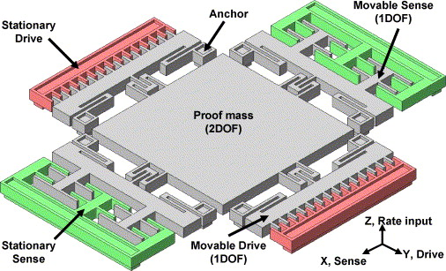
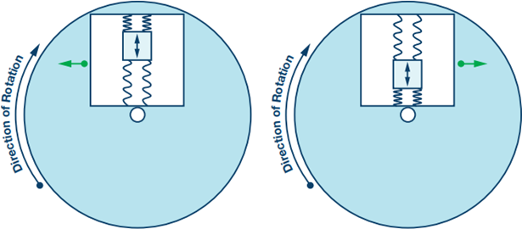
MEMS 방식의 자이로센서
MEMS 방식으로 만들어진 추(mass)는 자이로센서 내부에서 항상 진동
이때 자이로센서가 탑제된 물체나 로봇이 회전을 하게 되면,
코리올리의 효과에 의해서 추가 회전 방향에 따라서 오른쪽이나 왼쪽으로 쏠리게 됨
이때 이 쏠림 정도를 측정하면 물체나 로봇이 회전하는 각속도를 구할 수 있음
자이로센서는 추(mass)가 진동 하고 있어야 하므로 가속도센서에 비해서 전류소모가 많음
위 아래로
진동
MEMS 반도체 기술로 만든 자이로센서 구조
코리올리 효과로 회전방향에 따라
오른쪽 혹은 왼쪽으로 쏠림

Slide 34
자이로센서 실습과 응용
https://github.com/JD-edu/KG-KAIROS_robot/tree/main/Robot_sensor/arduino/mpu9250_gyro
자이로센서를 이용해서 진자의 1분당 왕복 횟수를 구해보기

Slide 35
지자기센서
Notes:
지자기센서는 지구의 자기장을 측정하는 센서입니다. 지자기센서는 다음과 같은 특징을 가지고 있습니다.
지구의 자기장을 측정합니다.
로봇의 방향과 위치를 결정하는 데 사용됩니다.
로봇의 제어 시스템에 정보를 제공하여 로봇의 동작을 제어합니다.
지자기센서는 다양한 종류로 구분됩니다. 대표적인 지자기센서는 다음과 같습니다.
홀 효과 지자기센서: 홀 효과를 사용하여 지구의 자기장을 측정하는 지자기센서입니다.
자기 저항 지자기센서: 자기 저항 효과를 사용하여 지구의 자기장을 측정하는 지자기센서입니다.
지자기센서의 선택은 로봇의 응용 분야와 요구 사항에 따라 결정됩니다. 예를 들어, 정확한 지구의 자기장을 측정해야 하는 응용 분야에서는 홀 효과 지자기센서를 선택하는 것이 좋습니다.
지자기센서의 주요 성능 지표는 다음과 같습니다.
정확도: 측정값의 정확도를 나타냅니다.
범위: 측정 가능한 값의 범위를 나타냅니다.
감도: 측정할 수 있는 작은 변화의 크기를 나타냅니다.
전력 소비: 센서가 소비하는 전력량을 나타냅니다.
가격: 지자기센서의 가격을 나타냅니다.
지자기센서는 로봇의 자율성, 안정성, 정확성을 향상시키는 데 필수적인 센서입니다. 다양한 로봇 응용 분야에서 사용되는 지자기센서의 원리와 특성을 이해하는 것은 로봇 공학을 이해하는 데 중요한 부분입니다.
지자기센서의 작동 원리는 다음과 같습니다.
지자기센서는 지구의 자기장에 의해 자화됩니다.
자화된 지자기센서는 전기 신호를 생성합니다.
전기 신호는 로봇의 제어 시스템으로 전송됩니다.
지자기센서의 장점과 단점은 다음과 같습니다.
장점
비접촉 방식으로 측정하기 때문에 외부 환경의 영향을 받지 않습니다.
로봇의 방향과 위치를 빠르게 측정할 수 있습니다.
단점
정확한 지구의 자기장을 측정하기 위해서는 외부 환경 보정이 필요합니다.
자기장 간섭이 있는 환경에서는 정확도가 떨어질 수 있습니다.
지자기센서는 로봇의 응용 분야가 다양해짐에 따라 더욱 중요해지고 있습니다. 앞으로도 지자기센서의 기술은 더욱 발전하여 로봇이 더욱 정교하고 안전하게 작동할 수 있도록 도울 것으로 기대됩니다.
지자기센서를 사용하는 로봇 응용 분야는 다음과 같습니다.
자율 주행: 로봇이 주변 차량, 보행자, 장애물 등을 감지하여 충돌을 방지하기 위해 사용됩니다.
물류: 로봇이 물류 창고에서 물품을 분류, 포장, 배송하는 작업을 수행하기 위해 사용됩니다.
제조: 로봇이 공장에서 제품을 조립, 검사, 포장하는 작업을 수행하기 위해 사용됩니다.
의료: 로봇이 수술, 검사, 치료 등의 의료 작업을 수행하기 위해 사용됩니다.
서비스: 로봇이 고객을 응대, 안내, 배달 등의 서비스 작업을 수행하기 위해 사용됩니다.
지자기센서와 자이로센서, 가속도 센서를 함께 사용하면 로봇의 자세와 방향을 보다 정확하게 측정할 수 있습니다. 이러한 센서 융합 기술은 로봇의 자율 주행, 물류, 제조, 의료, 서비스 등 다양한 분야에서 활용되고 있습니다.
tuneshare
more_vert
add_photo_alternate

Slide 36
IMU 센서
Notes:
IMU 센서는 로봇의 자세와 방향을 측정하는 센서입니다. IMU 센서는 다음과 같은 특징을 가지고 있습니다.
로봇의 각도, 가속도, 자이로스코프 데이터를 제공합니다.
로봇의 자세와 방향을 계산하는 데 사용됩니다.
로봇의 제어 시스템에 정보를 제공하여 로봇의 동작을 제어합니다.
IMU 센서는 다양한 종류로 구분됩니다. 대표적인 IMU 센서는 다음과 같습니다.
가속도 센서: 가속도를 측정하는 센서입니다.
자이로스코프 센서: 각속도를 측정하는 센서입니다.
마그네토미터 센서: 자기장을 측정하는 센서입니다.
IMU 센서의 선택은 로봇의 응용 분야와 요구 사항에 따라 결정됩니다. 예를 들어, 정확한 자세와 방향을 측정해야 하는 응용 분야에서는 가속도 센서와 자이로스코프 센서를 함께 사용하는 것이 좋습니다.
IMU 센서의 주요 성능 지표는 다음과 같습니다.
정확도: 측정값의 정확도를 나타냅니다.
범위: 측정 가능한 값의 범위를 나타냅니다.
감도: 측정할 수 있는 작은 변화의 크기를 나타냅니다.
전력 소비: 센서가 소비하는 전력량을 나타냅니다.
가격: IMU 센서의 가격을 나타냅니다.
IMU 센서는 로봇의 자율성, 안정성, 정확성을 향상시키는 데 필수적인 센서입니다. 다양한 로봇 응용 분야에서 사용되는 IMU 센서의 원리와 특성을 이해하는 것은 로봇 공학을 이해하는 데 중요한 부분입니다.
IMU 센서의 응용 분야는 다음과 같습니다.
자율 주행: 로봇이 주변 차량, 보행자, 장애물 등을 감지하여 충돌을 방지하기 위해 사용됩니다.
물류: 로봇이 물류 창고에서 물품을 분류, 포장, 배송하는 작업을 수행하기 위해 사용됩니다.
제조: 로봇이 공장에서 제품을 조립, 검사, 포장하는 작업을 수행하기 위해 사용됩니다.
의료: 로봇이 수술, 검사, 치료 등의 의료 작업을 수행하기 위해 사용됩니다.
서비스: 로봇이 고객을 응대, 안내, 배달 등의 서비스 작업을 수행하기 위해 사용됩니다.
IMU 센서는 로봇의 응용 분야가 다양해짐에 따라 더욱 중요해지고 있습니다. 앞으로도 IMU 센서의 기술은 더욱 발전하여 로봇이 더욱 정교하고 안전하게 작동할 수 있도록 도울 것으로 기대됩니다.
IMU 센서의 작동 원리는 다음과 같습니다.
가속도 센서는 로봇의 가속도를 측정합니다.
자이로스코프 센서는 로봇의 각속도를 측정합니다.
마그네토미터 센서는 로봇의 자기장을 측정합니다.
가속도 센서, 자이로스코프 센서, 마그네토미터 센서의 데이터를 사용하여 로봇의 자세와 방향을 계산합니다.
IMU 센서의 장점과 단점은 다음과 같습니다.
장점
소형, 경량, 저전력으로 구현할 수 있습니다.
로봇의 자세와 방향을 빠르게 측정할 수 있습니다.
비접촉 방식으로 측정하기 때문에 외부 환경의 영향을 받지 않습니다.
단점
장시간 사용할 경우 오차가 누적될 수 있습니다.
정확한 자세와 방향을 측정하기 위해서는 외부 환경 보정이 필요합니다.
IMU 센서는 로봇의 자율성, 안정성, 정확성을 향상시키는 데 필수적인 센서입니다. 다양한 로봇 응용 분야에서 사용되는 IMU 센서의 원리와 특성을 이해하는 것은 로봇 공학을 이해하는 데 중요한 부분입니다.
tuneshare
more_vert

Slide 37
GPS센서
Notes:
GPS 센서는 인공위성으로부터 수신한 신호를 사용하여 로봇의 위치를 측정하는 센서입니다. GPS 센서는 다음과 같은 특징을 가지고 있습니다.
인공위성으로부터 수신한 신호를 사용하여 로봇의 위치를 측정합니다.
로봇의 위치, 속도, 방향을 결정하는 데 사용됩니다.
로봇의 제어 시스템에 정보를 제공하여 로봇의 동작을 제어합니다.
GPS 센서는 다양한 종류로 구분됩니다. 대표적인 GPS 센서는 다음과 같습니다.
차량용 GPS 센서: 자동차, 트럭, 버스 등에 사용되는 GPS 센서입니다.
휴대용 GPS 센서: 스마트폰, 태블릿, 웨어러블 기기에 사용되는 GPS 센서입니다.
산업용 GPS 센서: 로봇, 항공기, 선박 등에 사용되는 GPS 센서입니다.
GPS 센서의 선택은 로봇의 응용 분야와 요구 사항에 따라 결정됩니다. 예를 들어, 정확한 위치를 측정해야 하는 응용 분야에서는 산업용 GPS 센서를 선택하는 것이 좋습니다.
GPS 센서의 주요 성능 지표는 다음과 같습니다.
정확도: 측정값의 정확도를 나타냅니다.
범위: 측정 가능한 값의 범위를 나타냅니다.
감도: 측정할 수 있는 작은 변화의 크기를 나타냅니다.
전력 소비: 센서가 소비하는 전력량을 나타냅니다.
가격: GPS 센서의 가격을 나타냅니다.
GPS 센서는 로봇의 자율성, 정확성, 효율성을 향상시키는 데 필수적인 센서입니다. 다양한 로봇 응용 분야에서 사용되는 GPS 센서의 원리와 특성을 이해하는 것은 로봇 공학을 이해하는 데 중요한 부분입니다.
GPS 센서의 작동 원리는 다음과 같습니다.
GPS 센서는 인공위성에서 발신된 신호를 수신합니다.
수신한 신호를 사용하여 로봇의 위치를 계산합니다.
계산된 위치 정보를 로봇의 제어 시스템으로 전송합니다.
GPS 센서의 장점과 단점은 다음과 같습니다.
장점
넓은 범위에서 정확한 위치를 측정할 수 있습니다.
비접촉 방식으로 측정하기 때문에 외부 환경의 영향을 받지 않습니다.
단점
지형지물이나 건물 등으로 인해 신호가 차단될 수 있습니다.
인공위성의 위치를 정확하게 파악하기 위해서는 시간이 필요합니다.
GPS 센서는 로봇의 응용 분야가 다양해짐에 따라 더욱 중요해지고 있습니다. 앞으로도 GPS 센서의 기술은 더욱 발전하여 로봇이 더욱 정교하고 안전하게 작동할 수 있도록 도울 것으로 기대됩니다.
GPS 센서를 사용하는 로봇 응용 분야는 다음과 같습니다.
자율 주행: 로봇이 주변 차량, 보행자, 장애물 등을 감지하여 충돌을 방지하기 위해 사용됩니다.
물류: 로봇이 물류 창고에서 물품을 분류, 포장, 배송하는 작업을 수행하기 위해 사용됩니다.
제조: 로봇이 공장에서 제품을 조립, 검사, 포장하는 작업을 수행하기 위해 사용됩니다.
의료: 로봇이 수술, 검사, 치료 등의 의료 작업을 수행하기 위해 사용됩니다.
서비스: 로봇이 고객을 응대, 안내, 배달 등의 서비스 작업을 수행하기 위해 사용됩니다.
tuneshare
more_vert

Slide 38
라이다센서
Notes:
라이다(LiDAR, Light Detection and Ranging) 센서는 레이저를 사용하여 주변 환경을 스캔하고 거리, 방향, 속도 등의 정보를 측정하는 센서입니다. 라이다 센서는 다음과 같은 특징을 가지고 있습니다.
레이저를 사용하여 주변 환경을 스캔합니다.
로봇의 주변 환경을 3차원 모델로 생성합니다.
로봇의 자율 주행, 물류, 제조, 의료, 서비스 등 다양한 분야에서 사용됩니다.
라이다 센서는 다양한 종류로 구분됩니다. 대표적인 라이다 센서는 다음과 같습니다.
레이저 스캐너: 레이저를 한 방향으로 발사하여 주변 환경을 스캔하는 방식의 라이다 센서입니다.
펄스 라이다: 레이저를 펄스 모드로 발사하여 주변 환경을 스캔하는 방식의 라이다 센서입니다.
펄스 도플러 라이다: 레이저를 펄스 모드로 발사하여 주변 환경의 움직임을 측정하는 방식의 라이다 센서입니다.
라이다 센서의 선택은 로봇의 응용 분야와 요구 사항에 따라 결정됩니다. 예를 들어, 넓은 범위를 빠르게 스캔해야 하는 응용 분야에서는 레이저 스캐너를 선택하는 것이 좋습니다.
라이다 센서의 주요 성능 지표는 다음과 같습니다.
정확도: 측정값의 정확도를 나타냅니다.
범위: 측정 가능한 거리의 범위를 나타냅니다.
분해능: 측정 가능한 값의 세밀도를 나타냅니다.
속도: 스캔 속도를 나타냅니다.
가격: 라이다 센서의 가격을 나타냅니다.
라이다 센서는 로봇의 자율성, 정확성, 안전성을 향상시키는 데 필수적인 센서입니다. 다양한 로봇 응용 분야에서 사용되는 라이다 센서의 원리와 특성을 이해하는 것은 로봇 공학을 이해하는 데 중요한 부분입니다.
라이다 센서의 작동 원리는 다음과 같습니다.
라이다 센서는 레이저를 발사합니다.
레이저는 주변 환경의 물체에 반사됩니다.
반사된 레이저를 수신하여 거리, 방향, 속도 등의 정보를 측정합니다.
측정된 정보를 사용하여 로봇의 주변 환경을 3차원 모델로 생성합니다.
라이다 센서의 장점과 단점은 다음과 같습니다.
장점
넓은 범위에서 정확한 정보를 측정할 수 있습니다.
비접촉 방식으로 측정하기 때문에 외부 환경의 영향을 받지 않습니다.
실시간으로 정보를 측정할 수 있습니다.
단점
비용이 비쌉니다.
카메라와 같은 다른 센서와 함께 사용해야 합니다.
라이다 센서는 로봇의 응용 분야가 다양해짐에 따라 더욱 중요해지고 있습니다. 앞으로도 라이다 센서의 기술은 더욱 발전하여 로봇이 더욱 정교하고 안전하게 작동할 수 있도록 도울 것으로 기대됩니다.
라이다 센서를 사용하는 로봇 응용 분야는 다음과 같습니다.
자율 주행: 로봇이 주변 차량, 보행자, 장애물 등을 감지하여 충돌을 방지하기 위해 사용됩니다.
물류: 로봇이 물류 창고에서 물품을 분류, 포장, 배송하는 작업을 수행하기 위해 사용됩니다.
제조: 로봇이 공장에서 제품을 조립, 검사, 포장하는 작업을 수행하기 위해 사용됩니다.
의료: 로봇이 수술, 검사, 치료 등의 의료 작업을 수행하기 위해 사용됩니다.
서비스: 로봇이 고객을 응대, 안내, 배달 등의 서비스 작업을 수행하기 위해 사용됩니다.
tuneshare
more_vert
add_photo_alternate

Slide 39
레이다센서

Slide 40
엔코더 센서
Notes:
엔코더 센서는 회전 운동의 각도나 위치를 측정하는 데 사용되는 장치입니다. 이 센서는 일반적으로 전자적인 신호로 회전 운동의 정보를 출력하며, 로봇공학, 자동차 시스템, 산업 자동화, CNC 기계 및 로봇 팔과 같은 많은 응용 분야에서 사용됩니다.
엔코더 센서의 주요 특징과 유형은 다음과 같습니다:
1. 주요 특징:
각도 및 위치 측정: 엔코더는 회전 운동의 각도나 위치를 정밀하게 측정할 수 있습니다.
고해상도: 고해상도 엔코더는 미세한 운동도 감지할 수 있어 정밀한 제어 시스템에 적합합니다.
실시간 정보 제공: 실시간으로 운동 정보를 감지하고 전송하여 실시간 제어 시스템에 사용됩니다.
신뢰성: 엔코더는 기계적인 부분이 없어 내구성이 뛰어나며, 정확한 위치 정보를 오랜 기간동안 제공할 수 있습니다.
2. 유형:
광학 엔코더(Optical Encoder): 광학 엔코더는 빛을 사용하여 회전 운동을 측정합니다. 광섬유 또는 광 전송 장치와 광 감지기로 구성되어 있습니다.
자기 엔코더(Magnetic Encoder): 자기 엔코더는 자기 필드를 사용하여 회전 운동을 감지합니다. 자기 센서는 회전식 디스크에 자석을 부착하고, 센서는 자기 필드의 변화를 감지하여 운동 정보를 계산합니다.
접촉식 엔코더(Incremental Encoder): 접촉식 엔코더는 회전식 디스크에 물리적으로 접촉하는 방식으로 회전 운동을 감지합니다. 이 방식은 광학이나 자기 센서에 비해 더 낮은 해상도를 가질 수 있습니다.
엔코더는 회전 운동을 정밀하게 측정하여 다양한 산업 및 로봇 응용 분야에서 사용되며, 위치 제어, 속도 제어, 위치 피드백 시스템 등에서 중요한 역할을 합니다.

Slide 41
Part 3: 로봇 센서의 응용

Slide 42
가속도 센서를 이용해서 pitch, role 구하기

Slide 43
가속도센서 + 자이로센서 pitch, role, yaw

Slide 44
9축 센서로 pitch, role, yaw 구하기

Slide 45
엔코더를 이용한 2 wheel 로봇 직진 주행

